Slide 1
Наши верные друзья

Slide 2
ЦЕЛЬ: -добиться у детей уточнения знаний о факторах, которые помогают нам быть здоровыми; -подвести детей к выводу, почему необходимо соблюдать режим дня, гулять на свежем воздухе, как можно больше двигаться, следить за здоровьем зубов, следить за чистотой тела, проветривать помещение и делать влажную уборку.

Slide 3
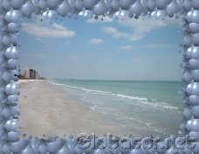
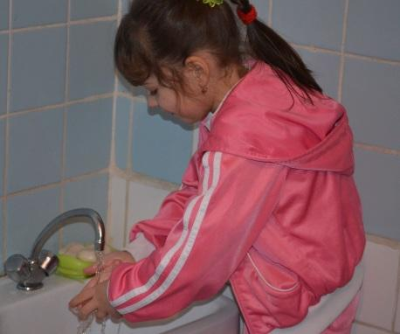
Дорогие ребята! Согласитесь, приятно чувствовать себя здоровым, бодрым и веселым! Ведь как говорили древние греки: «В здоровом теле – здоровый дух».
У нашего здоровья немало добрых и верных друзей!
Давайте вместе подумаем, что помогает человеку быть здоровым.
Во –первых, это прохладная чистая вода, которой мы умываемся. Она закаляет наш организм, прогоняет сон, очищает кожу, смывая с нее грязь, пот и болезнетворные микробы.
Ведь и немытые руки, и грязь под ногтями могут стать причиной многих опасных заразных болезней – желтухи или дизентерии. Эти болезни так и называют – «болезнями грязных рук».

Slide 4
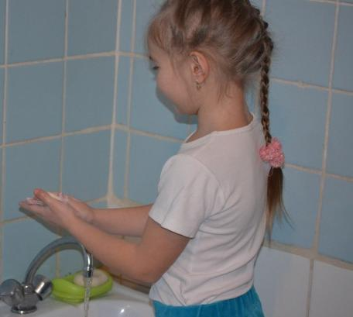
Давайте вместе вспомним все случаи, когда нужно мыть руки с мылом.
Когда приходим домой из детского сада, с прогулки, из магазина, поликлиники.
Руки нужно мыть перед едой и после еды.
Руки нужно обязательно хорошенько помыть с мылом после того, как вы поиграли с кошкой или собакой, хомячком, попугайчиком, другими животными.
Не забывайте мыть руки после туалета.

Slide 5
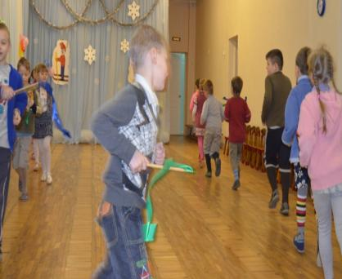
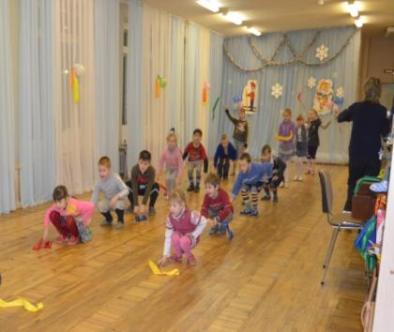
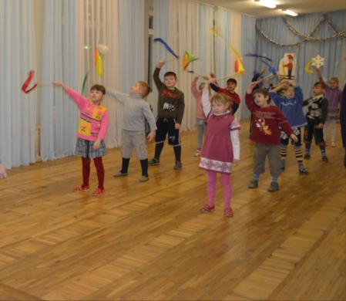
Второй наш друг – это утренняя зарядка.
Под звуки бодрой ритмичной музыки мы идем быстрым шагом, бежим, приседаем, делаем наклоны назад, вперед, вправо и влево. Берем мяч , обруч или скакалку. После утренней зарядки повышается настроение, появляется аппетит, ведь зарядка, регулируя работу всех органов, помогает включиться в дневной ритм.

Slide 6
Знаете ли вы, что еще в древности люди ценили утреннюю зарядку?
Эскимосы, народы, живущие на Крайнем севере, проводили зарядку так: маленькому ребенку давали камень, который следовало перенести на определенное расстояние, а потом бежать за ним, перепрыгивая через различные препятствия. Чем старше ребенок, тем тяжелее камень он должен был перенести!

Slide 7
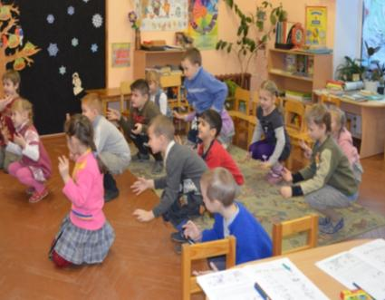
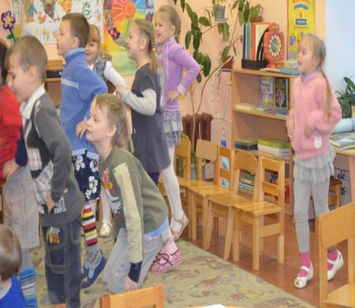
Физические упражнения необходимо выполнять не только с утра, но и в течении дня.

Slide 8
Что бы предупредить у вас развитие такого заболевания, как плоскостопие, после сна вы ходите по деревянной дорожке и массажным коврикам.
Что же это за заболевание?
Плоскостопие – это когда подошва у человека становится плоской и всей своей поверхностью касается пола.
Ребенок испытывает боли в стопах и пояснице, быстро снашивает обувь, часто устает во время долгих прогулок.

Slide 9
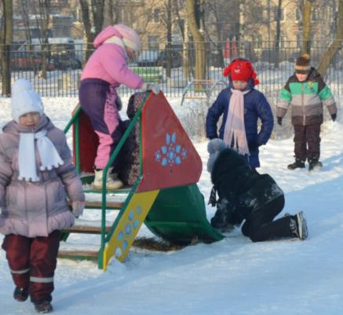
Помогает нам быть здоровыми и свежий воздух. В воздухе содержится много фитонцидов – особых летучих веществ, убивающих вредных микробов. Фитонциды – тоже наши верные друзья.

Slide 10
Чистым и свежим воздухом мы должны дышать не только на улице, но и в помещении.
А для этого необходимо проветривать его и делать влажную уборку. Ведь пыль в помещении очень вредная! Она может вызвать покраснение глаз, чихание, насморк, т. е. аллергию.
Кроме того, в пыли живут крошечные, или, как говорят ученые, микроскопические клещи, наносящие вред нашему здоровью.

Slide 11
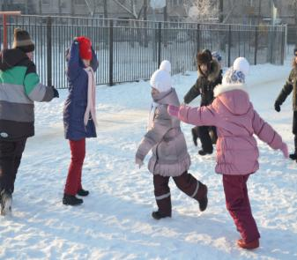
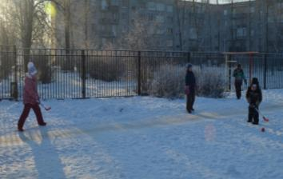
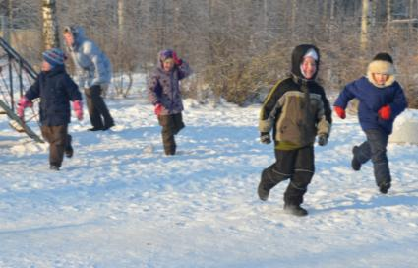
Еще один наш преданный друг – это движение.
Может ли быть здоровым человек, который ведет неподвижный образ жизни и большую часть времени сидит в кресле или лежит на диване?
Верно! Не может!
А почему? Его мышцы, сердце не тренируются. Он не дышит свежим воздухом, ему не хватает солнечных лучей и кислорода.
Малая подвижность ослабляет здоровье! А движение, особенно на свежем воздухе, делает нас сильным, ловким, закаленным!

Slide 12
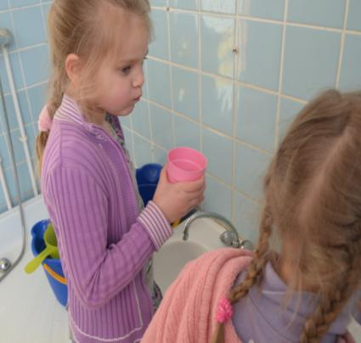
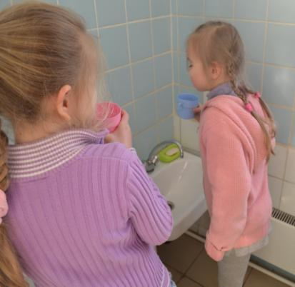
Необходимо следить и за здоровьем своих зубов.
При неправильном уходе за зубами, бактерии, живущие в полости рта, перерабатывают остатки пищи, интенсивно размножаются, наслаиваются друг на друга и прикрепляются к зубам. Микробы выделяют при этом огромное количество кислот и токсинов, разрушающих зубы и десны.
Поэтому необходимо чистить зубы утром и вечером. А после каждого приема пищи полоскать рот теплой водой.

Slide 13
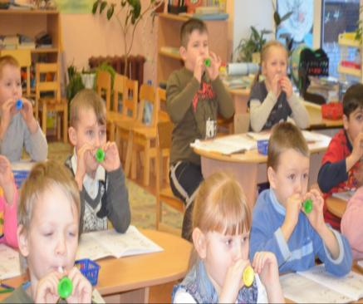
А чтобы мы меньше болели простудными заболеваниями (заболевания верхних дыхательных путей), необходимо выполнять различные дыхательные упражнения.

Slide 14
Еще один верный помощник нашего здоровья – режим дня.
Режим – это определенный распорядок дня.
Он не только задает правильный ритм нашей жизни, но и диктует, какое дело нужно делать и в какое время, чем и когда заниматься. Когда завтракать, обедать, полдничать, ужинать, ходить на прогулку, ложиться спать. Кроме этого, режим помогает следить за чистотой и соблюдать опрятность в одежде.

